Slide 1
Лекція 3.2 Методології структурного аналізу DFD та IDEF3
Доцент кафедри ІПЗ Глазунова Л.В.

Slide 2
Вступ до Методології DFD
DFD (Data flow diagram) -методологія графічного структурного аналізу використовується для опису документообігу та обробки інформації.
Головна мета DFD - показати, як кожна робота перетворює свої вхідні дані у вихідні, а також виявити відносини між цими роботами.
DFD набагато більше підходить для проектування інформаційних систем взагалі і баз даних зокрема. DFD дозволяє вже на стадії функціонального моделювання визначити базові вимоги до даних (цьому сприяє поділ потоків даних на матеріальні, інформаційні та керуючі). Інтеграція DFD і ER (entity-relationship, "сутність-зв'язок") моделей не викликає ускладнень.

Slide 3
Створення DFD могут буті вікорістовані у рішені таких завдань, як:
визначення існуючих сховищ даних (текстові документи, файли, Система управління базою даних - СУБД);
визначення та аналіз даних, необхідних для виконання кожної функції процесу;
підготовка до створення моделі структури даних організації, так звана ERD модель (IDEF1X);
виділення основних і допоміжних бізнес-процесів організації.
DFD представляє моделируемую систему як мережу пов'язаних робіт. Будь-яка DFD-діаграма може містити роботи, зовнішні сутності, стрілки (потоки даних) і сховища даних.
Існують дві нотації DFD: Йордана-Де Марко і Гейне-Сарсона.

Slide 4
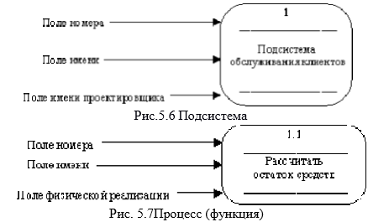
Елементи графічної нотації DFD

Slide 5
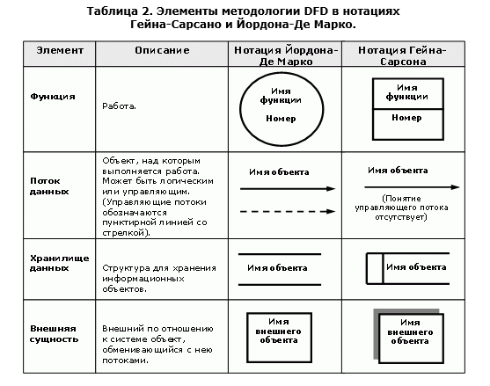
Елементи графічної нотації DFD

Slide 6
Вимоги до оформлення процесів (функцій):
Кожна функція повинна мати ідентифікатор;
Назви роботи потрібно формулювати відповідно до наступне формулою: Назва роботи = Дія + Об'єкт, над яким дію здійснюється, наприклад, Якщо ця робота пов'язана з дією з продажу продукції, то її потрібно назвати <Продаж продукції>
Назва роботи має бути по можливості коротким (не більше 50 символів) і складатися з 2-3 слів.

Slide 7
Зовнішня сутність.
видалити всі граничні стрілки на діаграмі DFD;
створити відповідні зовнішні сутності і сховища даних;
створити внутрішні стрілки, що починаються з зовнішніх сутностей замість граничних стрілок;
стрілки на діаграмі IDEF0 затоннеліровать.
Зовнішня сутність - матеріальний об'єкт або фізична особа, що виступають як джерело або приймач інформації (наприклад, замовники, персонал, програма, склад, інструкція). Зовнішні сутності на DFD за змістом відповідають управлінню і механізмам, що відображається на контекстній діаграмі IDEF0.

Slide 8
Накопичувач (сховище) даних
Являє собою абстрактний пристрій для зберігання інформації, яку можна в будь-який момент помістити в накопичувач і через деякий час витягнути, причому способи переміщення і вилучення можуть бути будь-якими.
Накопичувач в загальному випадку є прообразом майбутньої бази даних, і опис даних, які в ньому зберігаються, має відповідати інформаційної моделі (Entity-Relationship Diagram).
Накопичувач даних може бути реалізований фізично у вигляді ящика в картотеці, області в оперативній пам'яті, файлу на магнітному носії і т. д.
Накопичувачу обов'язково має надаватися унікальне ім'я і номер в межах всієї моделі (Всього набору діаграм). Ім'я накопичувача вибирається з міркування найбільшої інформативності для розробника.

Slide 9
Потік даних
Потік даних визначає інформацію (матеріальний об'єкт), передану через деяке з'єднання від джерела до приймача.
Кожен потік даних має ім'я, що відображає його зміст. Напрямок стрілки показує напрямок потоку даних.
Іноді інформація може рухатися в одному напрямку, оброблятися і повертатися назад в її джерело. Така ситуація може моделюватися або двома різними потоками, або одним - двонаправленим.
На відміну від IDEF0 стрілки потоків на DFD можуть відображатися входять і виходять з будь-якої грані зовнішньої сутності, процесу або накопичувача даних

Slide 10
Побудова ієрархії діаграм потоків даних
Побудова контекстних діаграм.
Зазвичай при проектуванні щодо простих програмних систем будується єдина контекстна діаграма із зіркоподібною топологією, в центрі якої знаходиться так званий головний процес, сполучений з приймачами і джерелами інформації, за допомогою яких з системою взаємодіють користувачі та інші зовнішні системи.
Для складних інформаційних систем будується ієрархія контекстних діаграм. При цьому контекстна діаграма верхнього рівня містить не єдиний головний процес,а набір підсистем, з'єднаних потоками даних. Контекстні діаграми наступного рівня деталізують контекст і структуру підсистем.

Slide 11
Побудова ієрархії діаграм потоків даних
2. Модель слід перевірити на повноту вихідних даних про об'єкти системи та ізольованість об'єктів (відсутність інформаційних зв'язків з іншими об'єктами).
Для кожної підсистеми, присутньої на контекстних діаграмах, виконується її деталізація за допомогою діаграм потоків даних (DFD).
Миниспецификация (Опис логіки процесу) повинна формулювати його основні функції таким чином, щоб в подальшому фахівець, що виконує реалізацію проекту, зміг виконати їх або розробити відповідну програму.
Миниспецификация є кінцевою вершиною ієрархії DFD.

Slide 12
Побудова ієрархії діаграм потоків даних
3. При побудові ієрархії DFD переходити до деталізації процесів слід тільки після визначення змісту всіх потоків і накопичувачів даних, яке описується за допомогою структур даних.
Структури даних конструюються з елементів даних і можуть містити альтернативи, умовні входження і ітерації:
умовне входження означає, що даний компонент може бути відсутнім в структурі.
альтернатива означає, що в структуру може входити один з перерахованих елементів.
ітерація означає входження будь-якого числа елементів в зазначеному діапазоні.
4. Після побудови закінченої моделі системи її необхідно верифікувати (Перевірити на повноту і узгодженість).

Slide 13
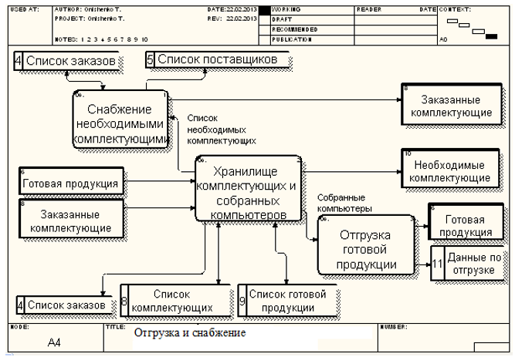
Предметна область: Діяльність підприємства по збірці і продажу комп'ютерів - декомпозицію роботи Відвантаження та постачання

Slide 14
Метод моделювання IDEF3
IDEF3 - методологія моделювання, що використовує графічний опис інформаційних потоків, взаємин між процесами обробки інформації та об'єктів, що є частиною цих процесів.
Мета IDEF3 - дати можливість аналітикам описати ситуацію, коли процеси виконуються в певній послідовності, А також описати об'єкти, які беруть участь спільно в одному процесі.

Slide 15
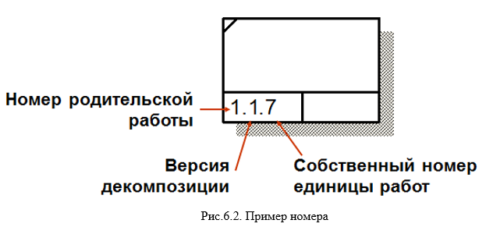
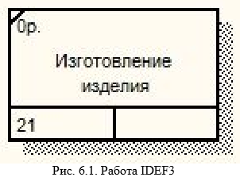
елементи IDEF3
Номер роботи, яка була декомпозирована, складається з номера батьківської роботи, версії декомпозиції і власного номера роботи на поточній діаграмі

Slide 16
Елементи IDEF3
Будь-яка IDEF3-діаграма може містити роботи, зв'язки, перехрестя і об'єкти посилань.
Робота (Unit of Work, activity). Зображується прямокутником з прямими кутами і має ім'я, виражене віддієслівним іменником, що позначає процес дії, одиночним або в фразі, іменник в складі тієї ж фрази зазвичай відображає основний вихід (результат) роботи (наприклад, «Виготовлення виробу»);
Номер (ідентифікатор) є унікальним, присвоюється при її створенні і не змінюється ніколи (в нижньому лівому кутку).
Всі сторони роботи рівнозначні. У кожну роботу може входити і виходити рівно по одній стрілці.

Slide 17
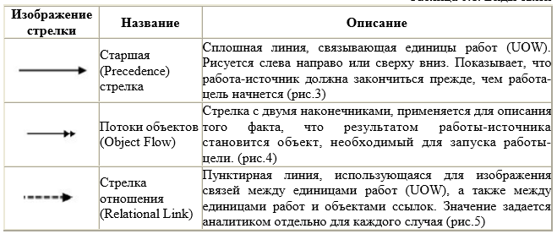
Елементи IDEF3: cв'язі показують взаємини робіт.
Все зв'язку в IDEF3 односпрямовані і можуть бути спрямовані куди завгодно, але зазвичай діаграми IDEF3 намагаються побудувати так, щоб зв'язки були спрямовані зліва направо

Slide 18
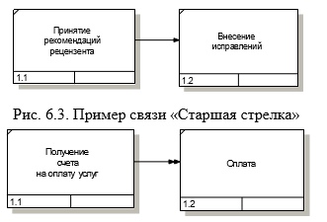
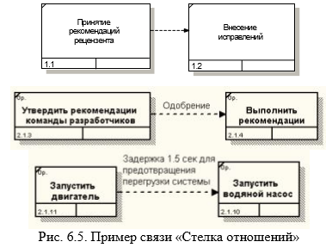

приклади зв'язків

Slide 19
Перехрестя (Junction)
Закінчення однієї роботи може служити сигналом до початку декількох робіт, або ж одна робота для свого запуску може очікувати закінчення декількох робіт.
Перехрестя використовуються для відображення логіки взаємодії стрілок при злитті і розгалуженні або для відображення безлічі подій, які можуть або повинні бути завершені перед початком наступної роботи.
Розрізняють перехрестя для злиття (Fan-in Junction) і розгалуження (Fan-out Junction) стрілок.

Slide 20
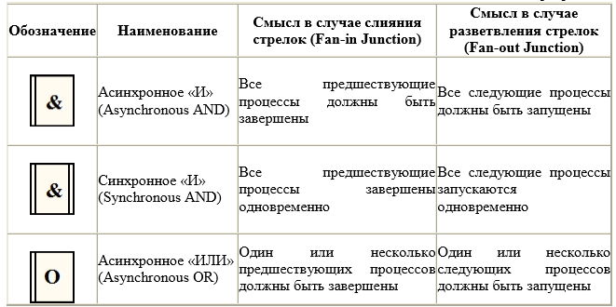
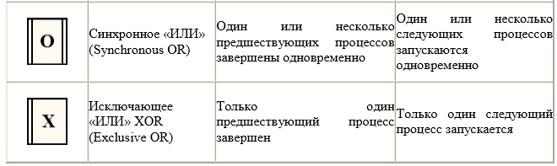
позначення перехресть

Slide 21
Правила створення перехресть:
Кожному перехрестя для злиття повинен передувати перехрестя для розгалуження.
Перехрестя для злиття «І» не може слідувати за перехрестям для розгалуження типу синхронного або асинхронного «АБО» (рис.6)
Перехрестя для злиття «І» не може слідувати за перехрестям типу виняткового «АБО» (рис.7)
Перехрестя для злиття типу виняткового «АБО» не може слідувати за перехрестям для розгалуження типу «І» (рис.8)
Перехрестя, що має одну стрілку на одній стороні, повинен мати більше однієї стрілки на інший.

Slide 22
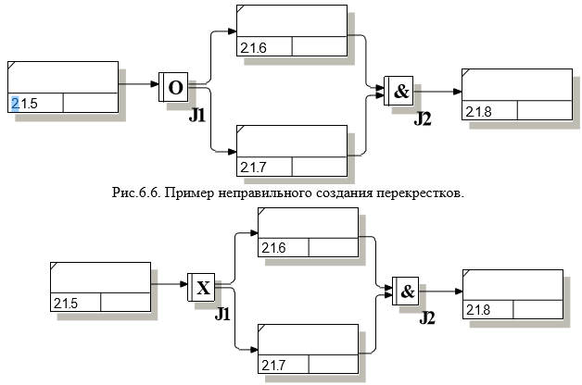
Приклади неправильного створення перехресть

Slide 23
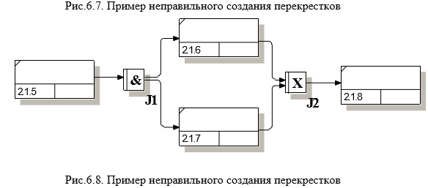
Приклади неправильного створення перехресть

Slide 24
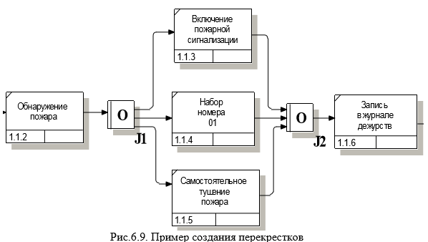
Приклади створення перехресть

Slide 25
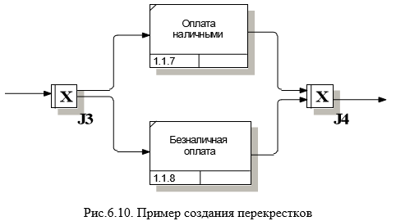
Приклади створення перехресть

Slide 26
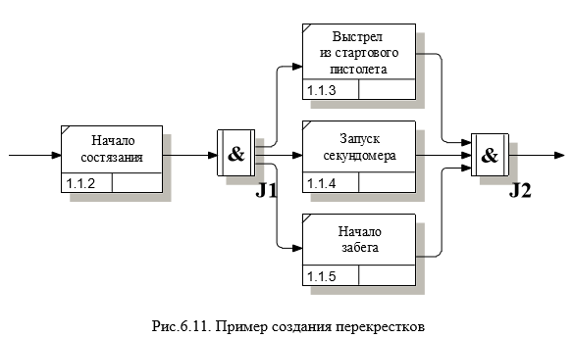
Приклади створення перехресть

Slide 27
Об'єкт посилання.
Об'єкт посилання в IDEF3 виражає якусь ідею, концепцію або дані, які не можна пов'язати зі стрілкою, перехрестям або роботою.
Вони використовуються в моделі для залучення уваги читача до якихось важливих аспектах моделі. При внесенні об'єктів посилань крім імені слід вказувати тип об'єкта посилання

Slide 28
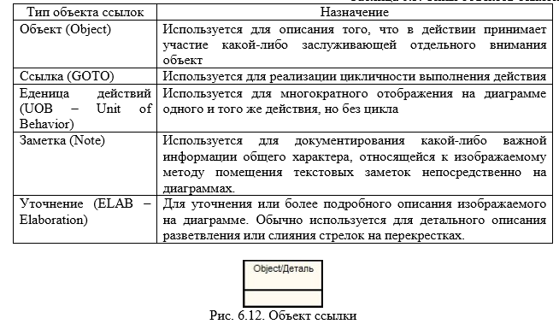
Типи об'єкта посилання.

Slide 29
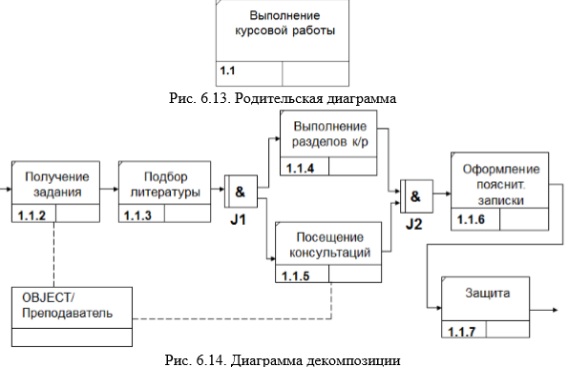
Приклад. Процес «Виконання курсової роботи».

Slide 30
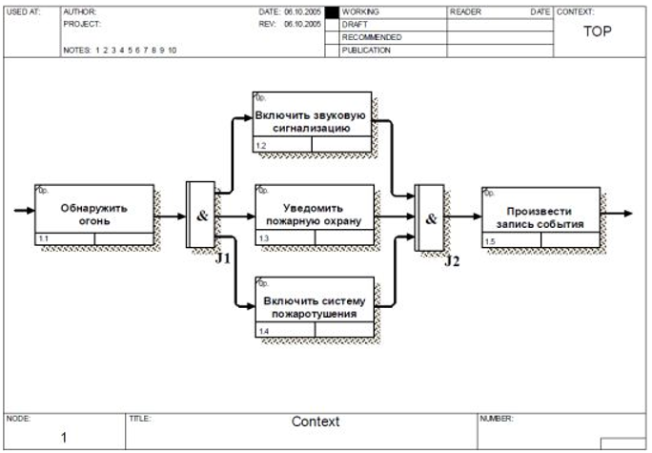
Приклад. Наведемо частина процесу роботи протипожежної систем.

Slide 31
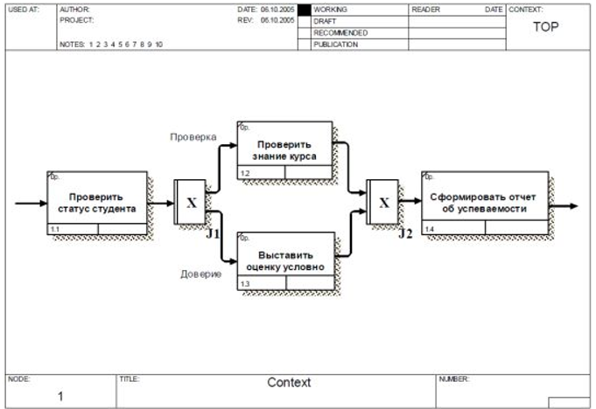
Приклад. Розглянемо фрагмент процесу виставлення оцінки студенту викладачем.

Slide 32
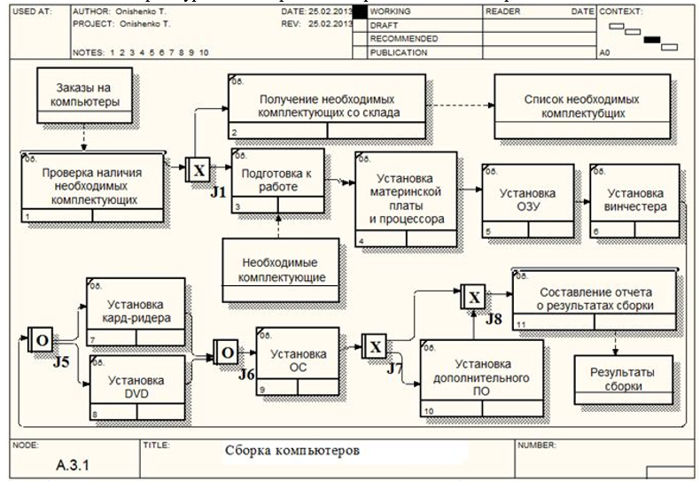
приклад Створення діаграми декомпозиції в нотації IDEF3 роботи декомпозиції другого рівня «Збірка і тестування комп'ютерів» IDEF0

